Slide 1

Supervision - Visualisation des données SLV
Formation Citybox Télégestion

Slide 2
Pré-requis
Modules nécessaires
PRESENTATION DE LA SOLUTION CITYBOX
ROLES ET PERIMETRES D'ACTION
NAVIGATION SLV
Matériel nécessaire au formé
Ordinateur avec accès internet
Infos nécessaires
Adresse portail Web
Compte d’accès SLV (créé et donné par Central Admin)

Slide 3
Objectifs
Être capable d’aller chercher la bonne information au bon moment
Savoir traiter les données exportées depuis SLV
Connaitre les risques liés au temps réel et savoir comment manipuler ce-dernier

Slide 4
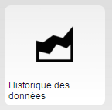
Choix du menu
Choisir le menu Historique des données
Note : fonctionne aussi avec le menu Analyse de Pannes

Slide 5
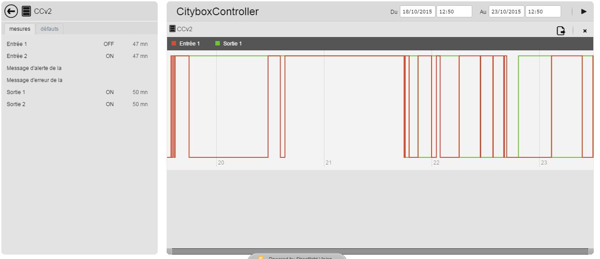
Sur le Citybox Controller
Variation de l’entrée
et de la sortie
Exporter sous CSV
Supprimer les courbes
Actualiser entre deux dates
Au survol, apparition d’une croix permettant la suppression d’une courbe

Slide 6
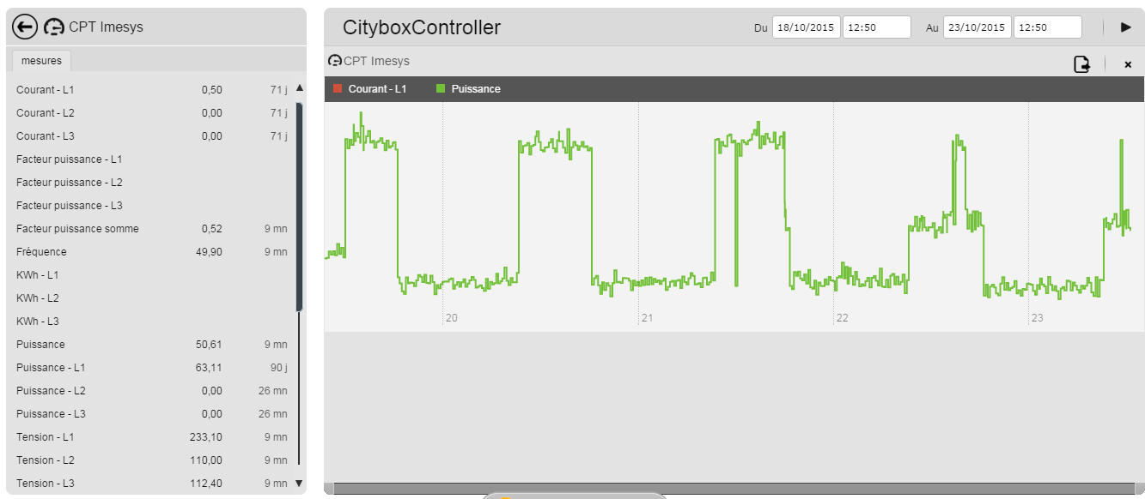
Sur le compteur
Selon le modèle de compteur :
Affichage des données totales de consommation de l’armoire et/ou par phase

Slide 7
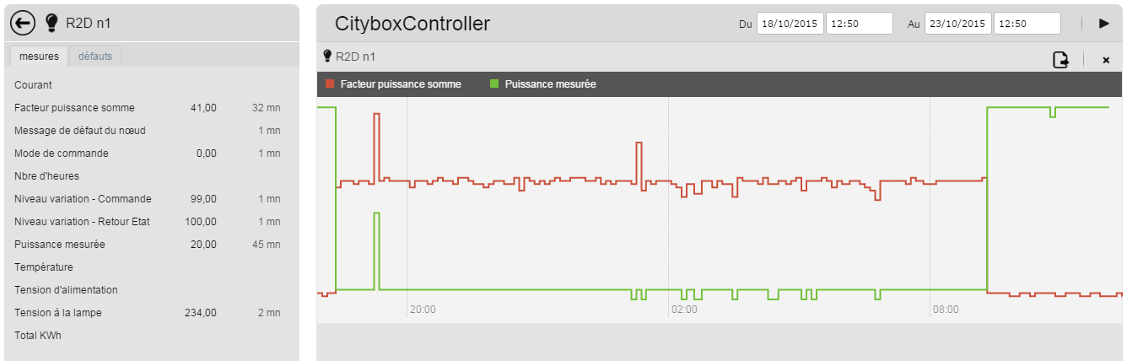
Sur la Citybox
Puissance, Facteur de puissance, Courant, Tension…

Slide 8

Export et traitement des données
Prendre garde aux fichiers .csv et réenregistrer en format .xls pour le traitement des données car le .csv :
Format simple pour lire contenu textuel
Pas de mise en forme (couleurs…)
Pas de graphiques
Notes:
Format simple pour lire contenu textuel
Pas de mise en forme (couleurs…)
Pas de graphiques

Slide 9
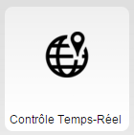
Contrôle temps réel
Sélectionner l’onglet ci-dessous :
Recommandations :
→ NE MANIPULEZ LE TEMPS REEL QUE SI VOUS ETES CERTAIN QUE PERSONNE N’INTERVIENT SUR LE SITE

Slide 10
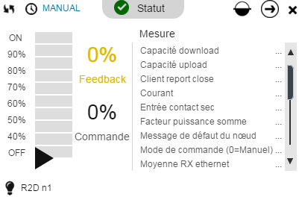
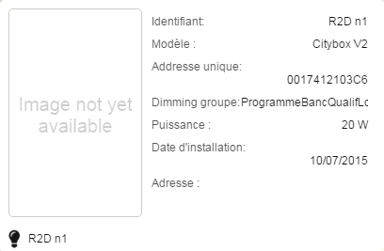
Contrôle temps réel
En cliquant sur un objet du patrimoine, sur la carte ou dans le menu déroulant, vous verrez apparaitre un moniteur de gestion en temps réel :
Vous passez à l’écran suivant en cliquant sur et vous revenez à l’écran précédent en cliquant sur le menu actuel

Slide 11
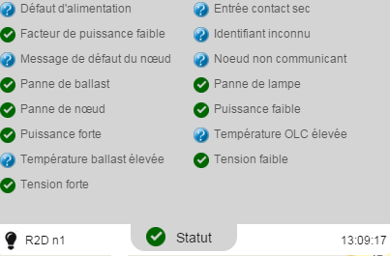
Contrôle temps réel
En cliquant sur vous pouvez afficher les informations situées à droite :
Vous revenez à l’écran précédent en recliquant sur

Slide 12
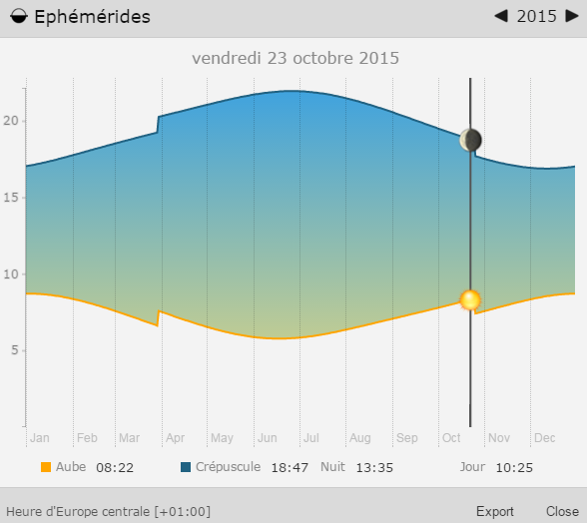
Contrôle temps réel
En cliquant sur vous pouvez afficher l’éphéméride situé à droite :
Cet écran vous permet de visualiser la durée du jour et de la nuit en fonction de la date et de la géolocalisation de votre point

Slide 13
Résumé
Pour visualiser les données, aller dans historique des données
Sélectionner l’équipement souhaité, cliquer sur l’onglet de mesures voulu et sur les dates d’étude choisies
Pour pouvoir traiter ces données dans un fichier .csv, cliquer sur le bouton Exporter
Faire attention lors d’une manipulation en temps réel
Le temps réel permet de visualiser les données qui sont directement publiées ainsi que d’autres informations relatives au point

Slide 14
Exercice pratique
1. Sur le site X, quelle était la puissance totale le 30 août 2017 à 23h?
2. Exporter des données.

